Slide 1
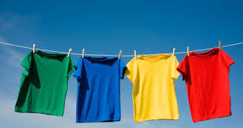
Kleidung und Farben

Slide 2
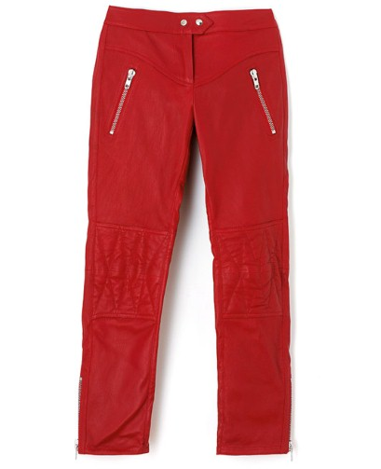
Die Hose,-n
Die Hose ist rot.
Das ist eine rote Hose. (Nominativ)
Ich trage eine rote Hose.
(Akkusativ)

Slide 3
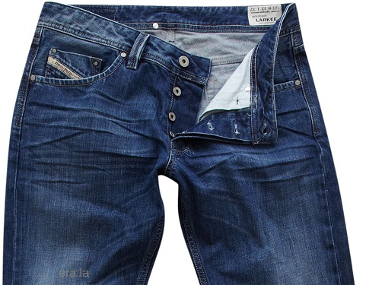
Die Jeans,-
Die Jeans ist dunkelblau.
Das ist …
Ich trage …

Slide 4
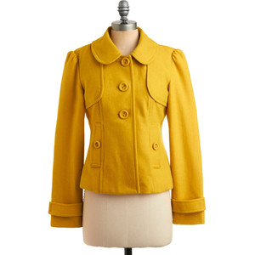
Die Jacke,-n
Die Jacke ist gelb.
Das ist eine …
Ich trage eine …

Slide 5
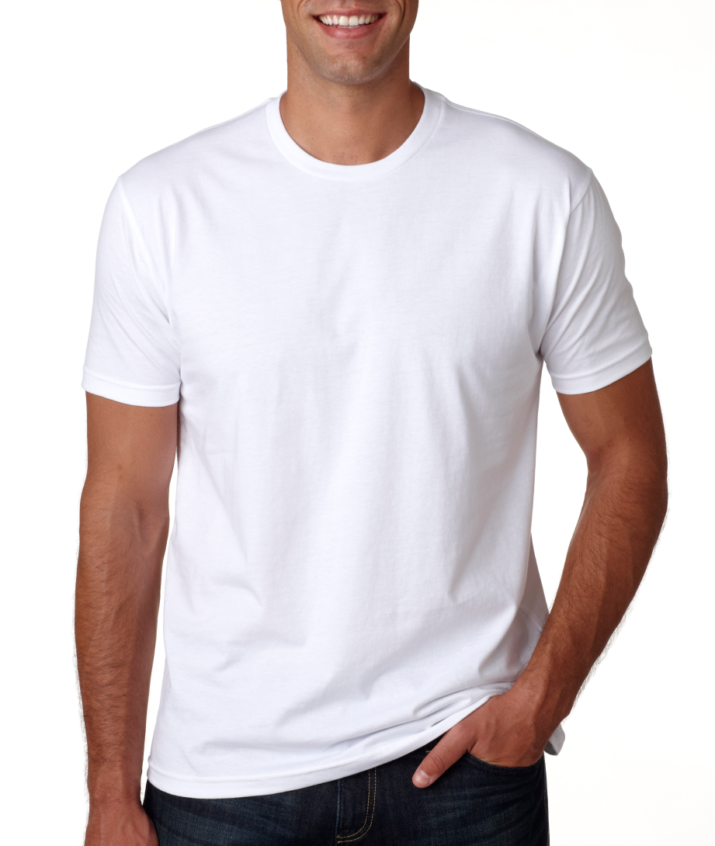
Das T-Shirt,-s
Das T-Shirt ist weiß.
Das ist …
Er trägt …

Slide 6
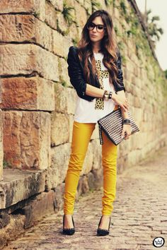
Was trägt die Frau?
Die Frau auf dem Bild …

Slide 7
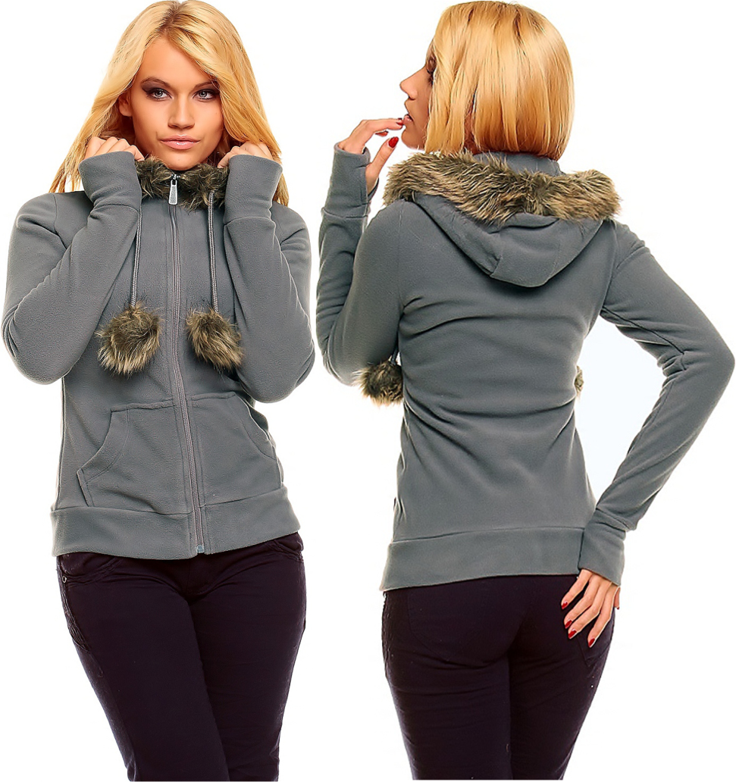
Die Kapuze,-n
Die Kapuze ist hellgrau.
Das ist eine …
Die Jacke hat …

Slide 8
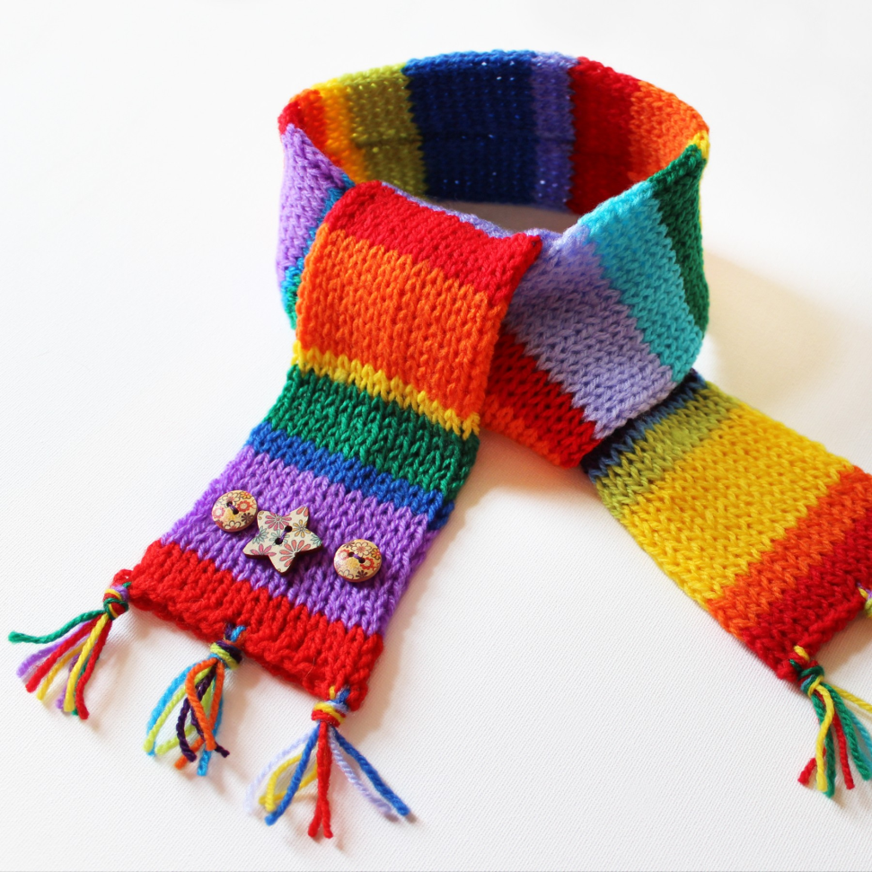
Der Schal,-s
Der Schal ist bunt.
Das ist …
Ich habe … gestrickt.

Slide 9
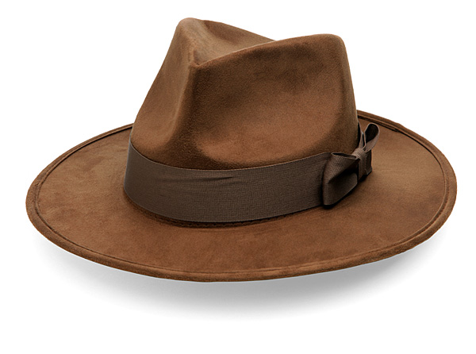
Der Hut/ die Hüte
Der Hut ist braun.
Das ist ein …
Nicht viele Männer tragen einen …

Slide 10
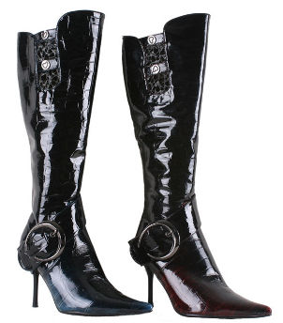
Der Stiefel,-
Die Stiefel sind schwarz und lang.
Das sind
Ich trage gern …

Slide 11
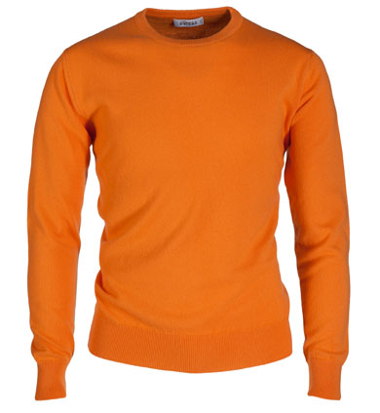
Der Pullover,- (der Pulli,-s)
Der Pullover ist orange.
Das ist …
Ich habe k …

Slide 12
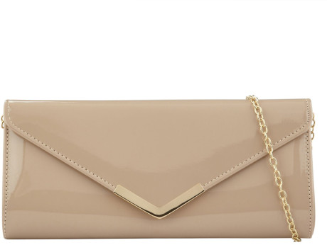
Die Handtasche,-n
Die Handtasche ist beige und glänzend.

Slide 13
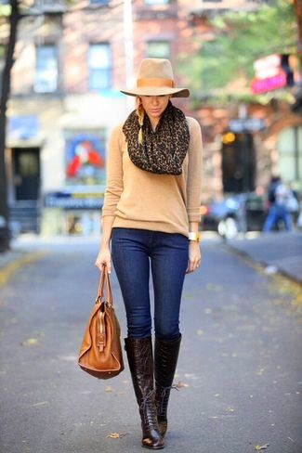
Was trägt die Frau?

Slide 14
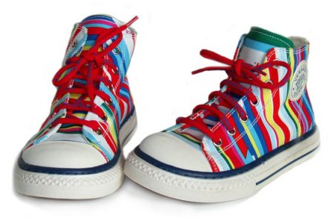
Der Schuh,-e
Die Sportschuhe sind bunt und gestreift: sie sind buntgestreift.
Das sind …
Ich habe k …

Slide 15
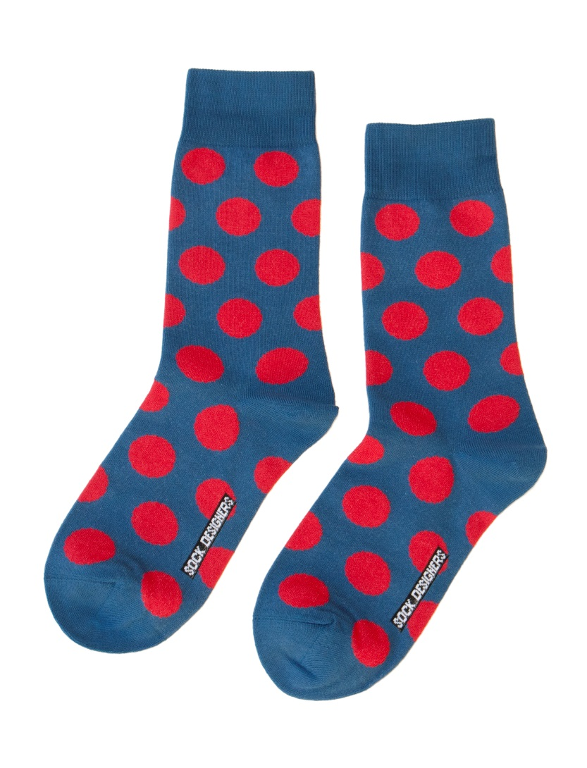
Die Socke,-n
Die Socken sind blau und rot-gepunktet.
Das sind …
Ich trage gern …

Slide 16
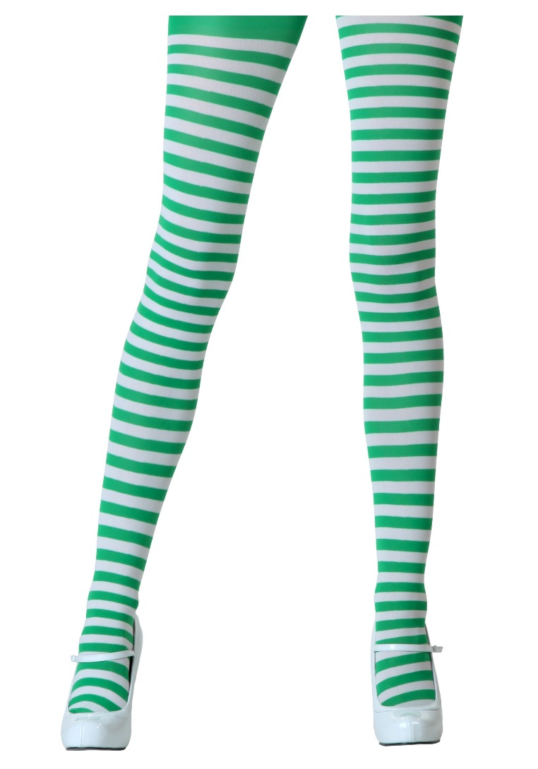
Die Strumpfhose,-n
Die Strumpfhose ist grün und weiß gestreift.
Das ist
Das Mädchen trägt

Slide 17
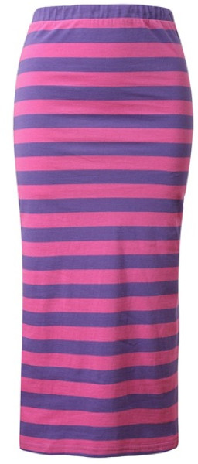
Der Rock/ die Röcke
Der Rock ist rosa und lila gestreift.
Das ist
Hast du

Slide 18
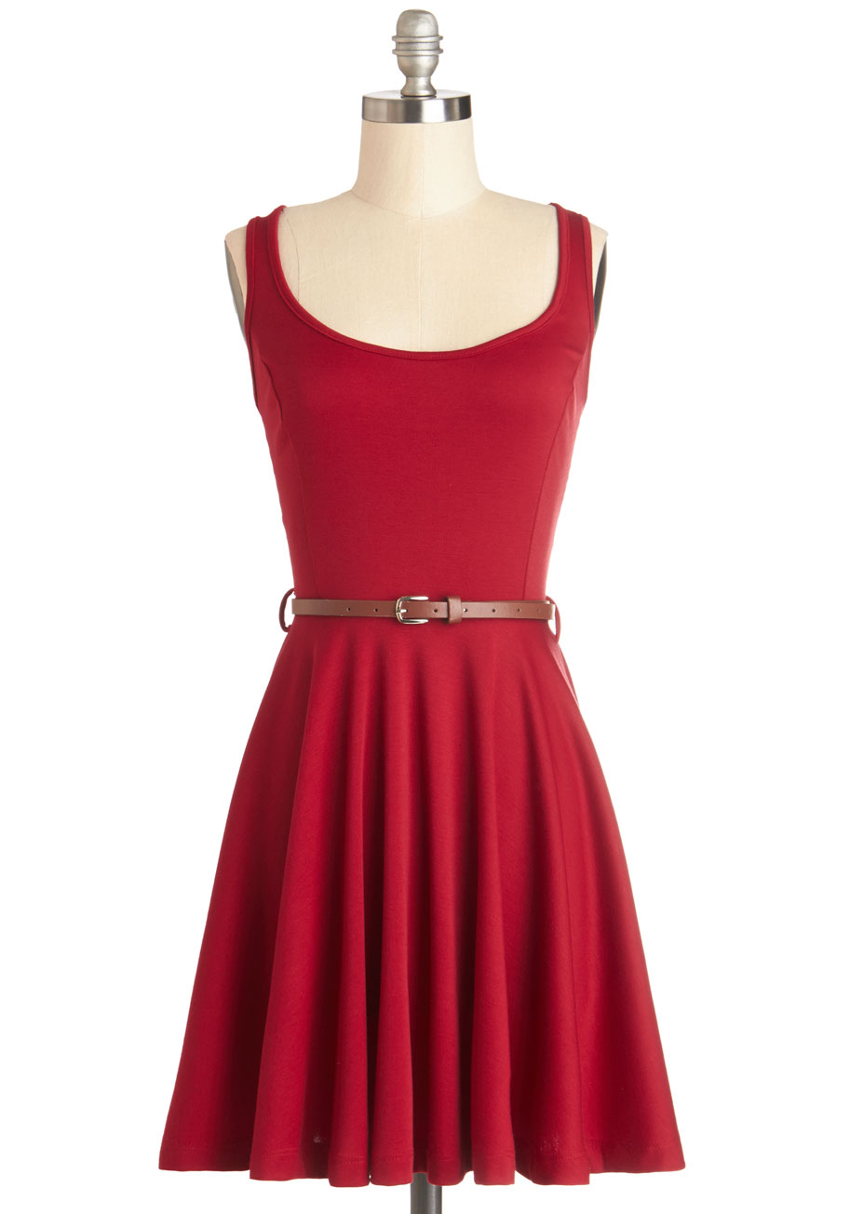
Das Kleid,-er
Das Kleid ist kurz und rot.
Das ist
Im Sommer trage ich

Slide 19
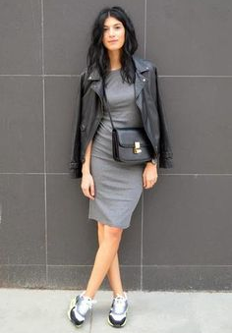
Was trägt die Frau?

Slide 20
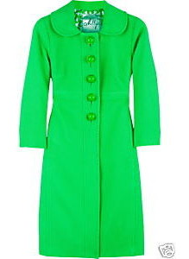
Der Mantel/ die Mäntel
Der Mantel ist hellgrün.
Das ist
Ich trage heute

Slide 21
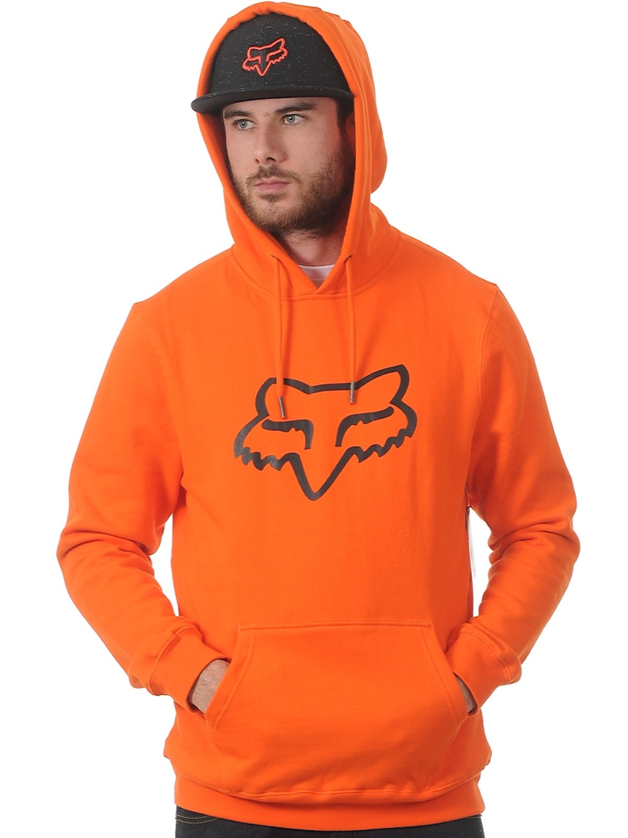
Der Kapuzenpullover,-
Der Kapuzenpullover ist …
Das ist …
Der Mann …

Slide 22
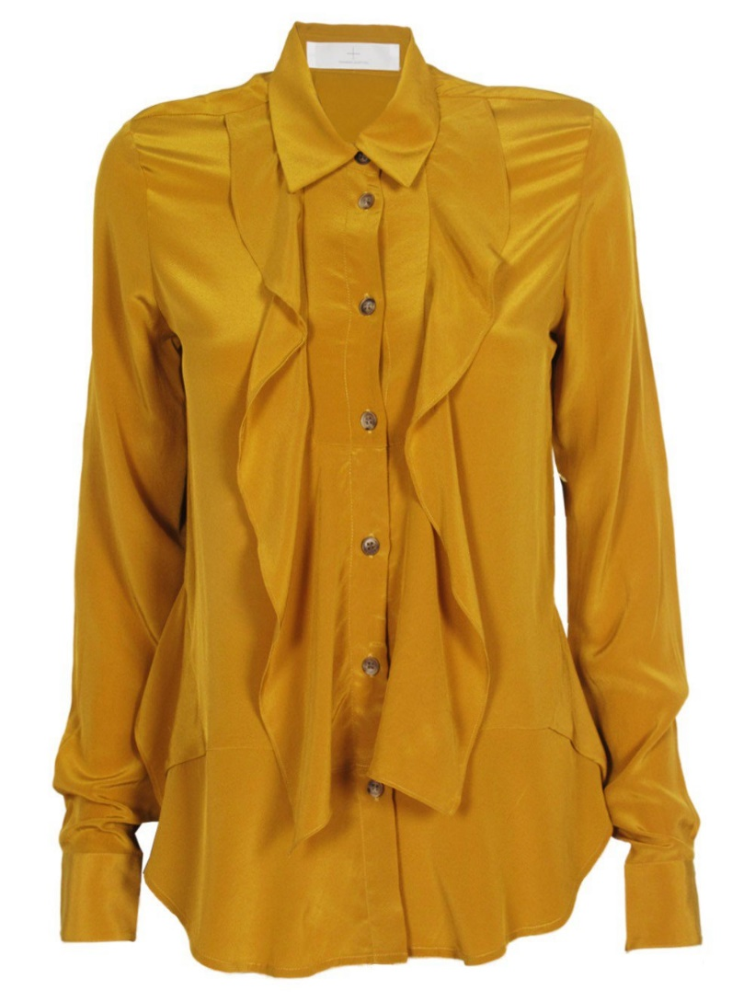
Die Bluse,-n
Die Bluse ist golden.
Das ist …
Manchmal trage ich …

Slide 23
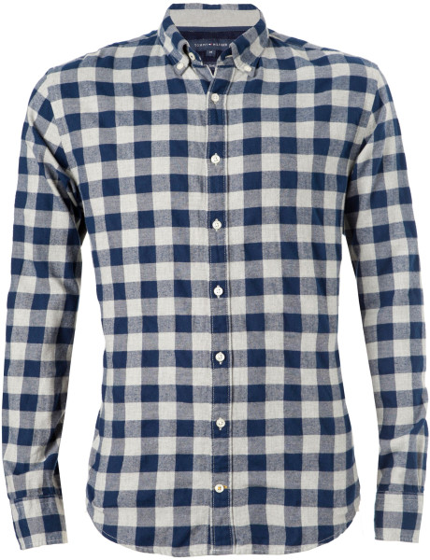
Das Hemd,-en
Das Hemd ist blau-weiß kariert.
Das ist …
Magst du …

Slide 24
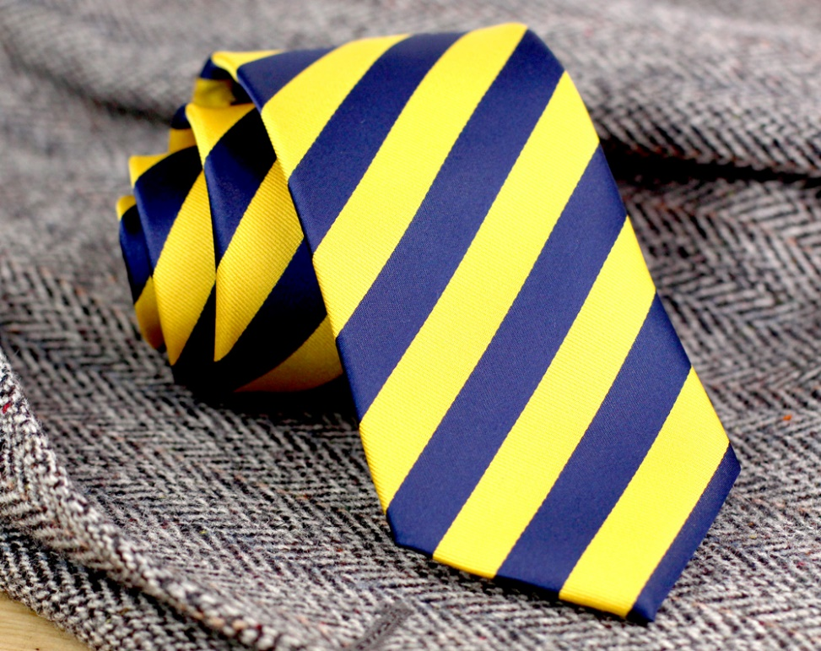
Die Krawatte,-n
Die Krawatte ist gelb blau gestreift.
Das ist …
Hats du …

Slide 25
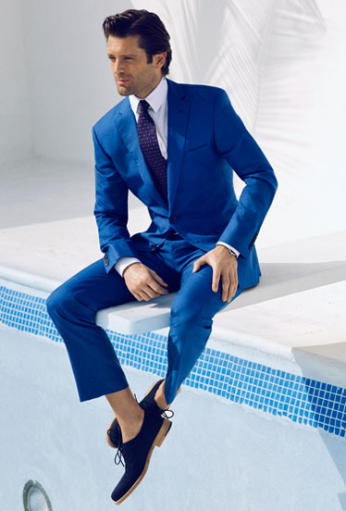
Der Anzug/ die Anzüge
Was trägt dieser Mann?

